Slide 1

泛研网
以科研立项视角的信息发现
助力基金申报
报告人：王亚利

Slide 2
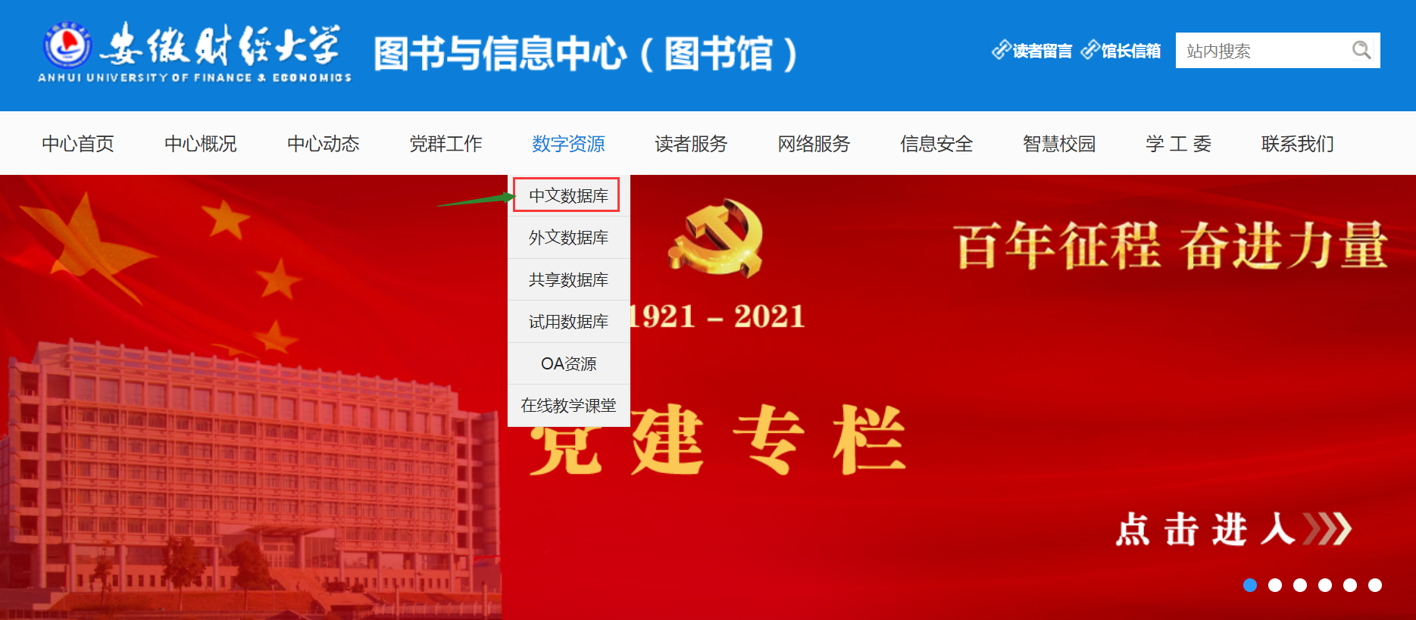
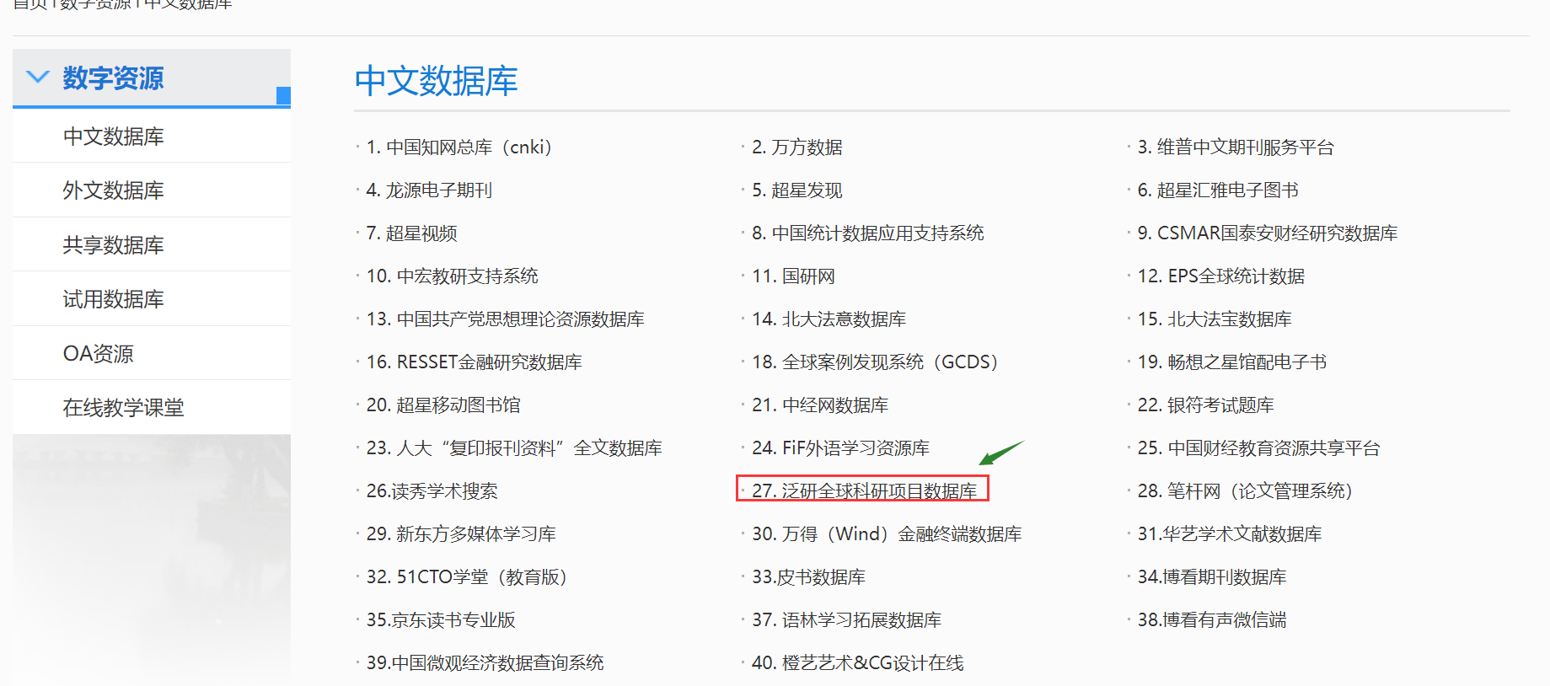
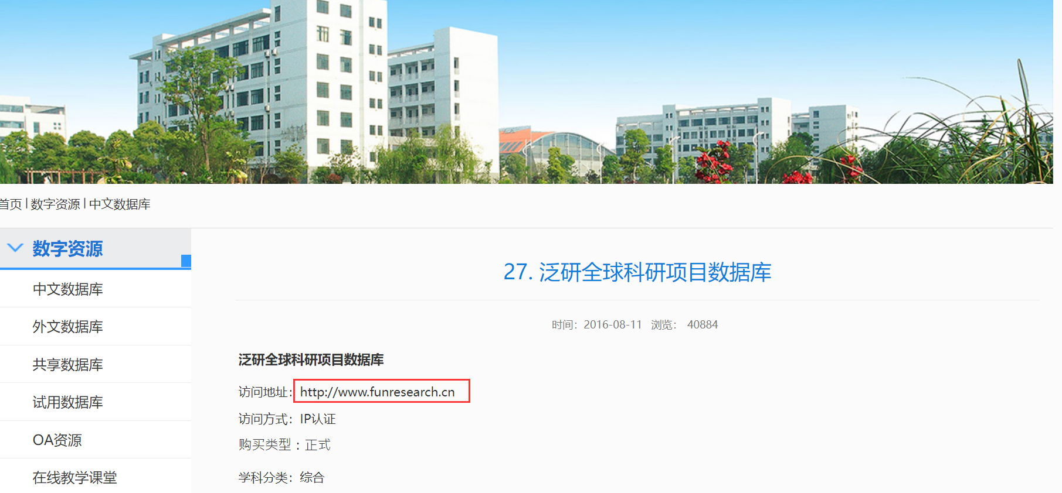
访问方式
1.校园网内登录图书馆官网找到“泛研全球科研项目数据库”网址： www.funresearch.cn
2.校园网外使用VPN登录

Slide 3

1
part
背景介绍

Slide 4
科研项目大数据开拓者，为什么是我们？
1.1
  ·时代造就：2012年美国《大数据研究和发展计划》，大数据时代的到来越发清晰。
  ·政策背景：2008年5月1日实施的《中华人民共和国政府信息公开条例》，2015年8月31日，国务院关于印发《促进大数据发展行动纲要》的通知。
  ·技术发展：云计算、大数据相关技术日趋成熟

Slide 5
科研项目大数据特征
1.2
泛在实时、全生命周期
各级机构拥有、多载体形式
科研项目数据存在于各个级别、不同机构的几千个网站且不同的发布时间。用户获取数据信息的时间成本大。科研项目数据有其时间规律性，是有生命周期的数据，零碎的抽取某一个时间点的某一机构的科研项目数据做研究不符合科学研究规律。
科研项目数据有的存在于某网站、有的存在于某通知公告中、有的扣扣群发布通知等。即使数据公开开放，用户体系化获取有一定的困难。
各种表现类型
科研项目数据的发布有的是Excel表，有的是Word文件，有的是图片形式，字段、内容各异。
项目与成果分立
科研活动从立项到产出是一个科研生态链闭环，单一的看项目或者成果无法了解其发展进程。
科研项目数据处于深网，就无法活用。

Slide 6
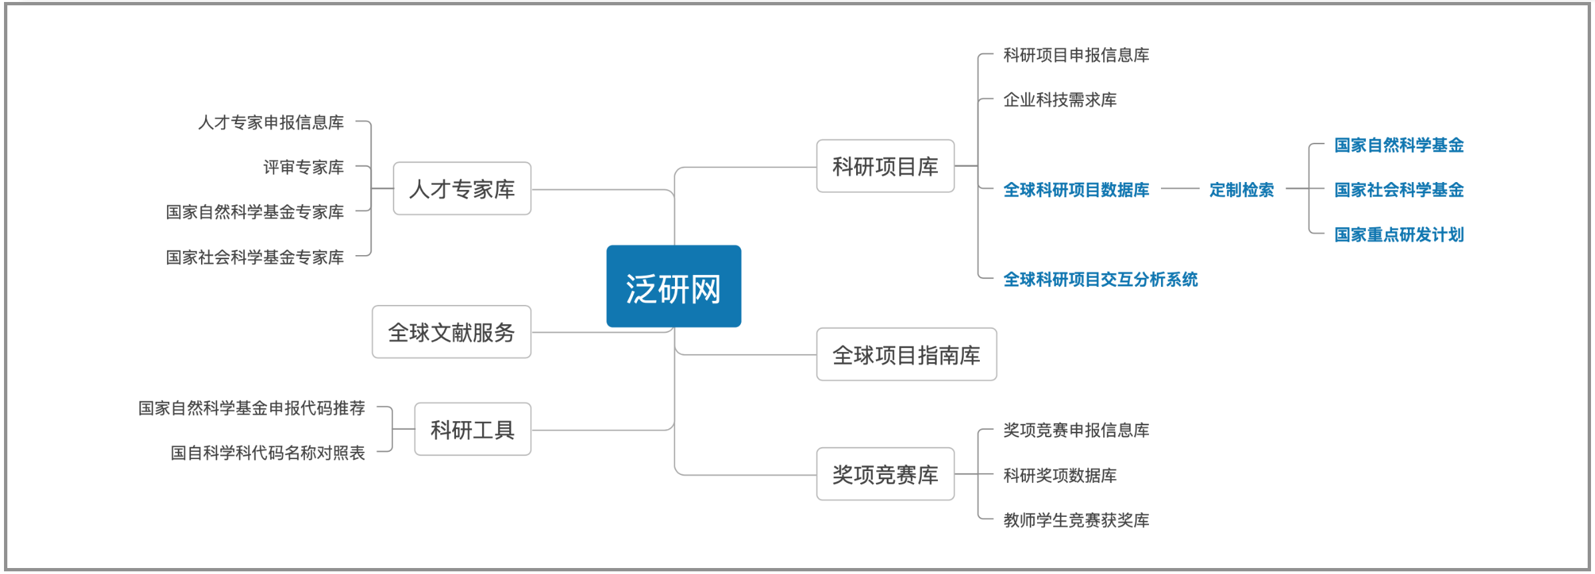
科研项目领域开拓
1.3
  泛研网是科研项目大数据领域的开拓者，致力于为科学工作者、学习者打造基于科研项目为核心的综合情报门户平台，提供情报数据库、情报分析系统、科研工具及领先的科研资讯等服务。

Slide 7
2
part
产 品 简 介

Slide 8
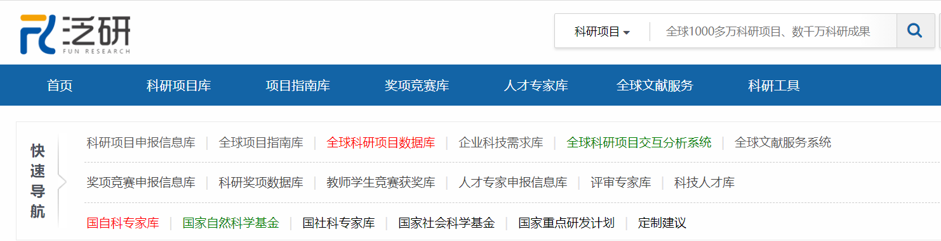
功能板块架构
2.1
  泛研完整版目前拥有“全球科研项目数据库”、“全球科研项目指南库”、“科技奖项竞赛数据库”、“科技人才专家数据库”、“全球科研信息资讯数据库”、“科研工具集系统”六大情报服务矩阵的数十种子库及工具系统。

Slide 9
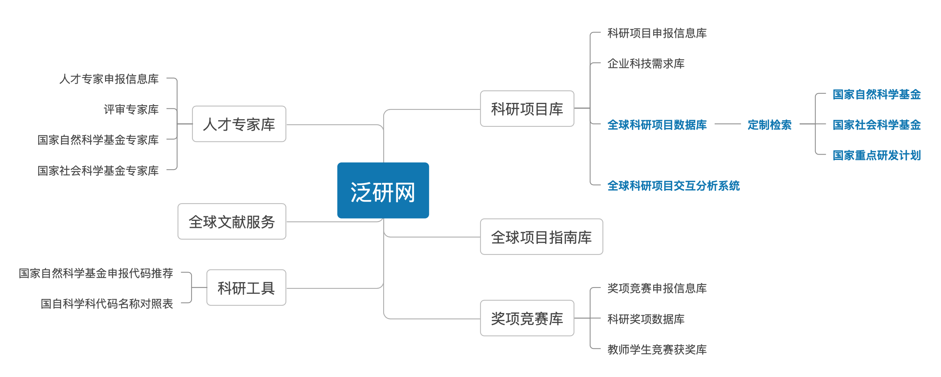
功能板块架构
2.1

Slide 10
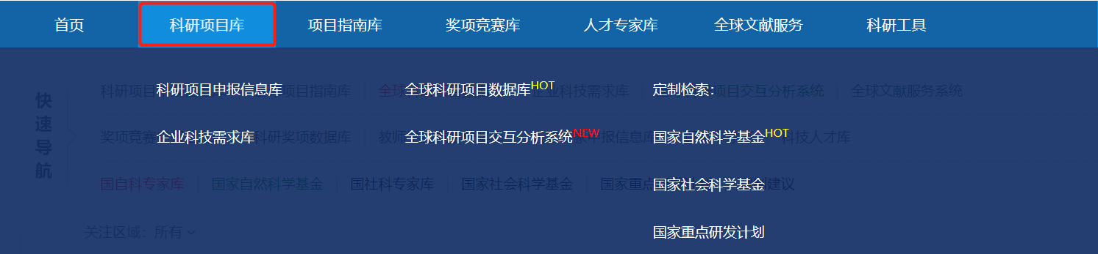
全球科研项目数据库情报服务系统
2.3
  由全球科研项目数据库、科研项目申报信息库、企业科技需求数据库、科研产出成果数据库为大数据基础，通过全球科研项目整合检索系统、科研成果关联系统、全球科研项目交互分析系统、个性化基金定制检索及分析系统等为科学工作者、学习者提供基于科研项目为入口视角的大数据情报服务，解决长久以来科研情报生态缺失的重要起始环节。

Slide 11
核心优势
2.2
  核心板块：全球科研项目数据库
  ·收录范围最广、数据规模最大：涵盖了全学科领域，收录了全球二十多个科技发达国家和地区的1000多万受资助科研项目信息以及3000多万条科研产出成果的链接指向，最早可追溯到20世纪50年代。
  ·数据更新最及时：数据库准实时更新全球科研项目立项数据，准实时动态关联科研产出成果数据，日均更新数据上万条。
  ·系统功能最强大：支持多个主流语种动态翻译检索，可检索字段最全面，检索功能丰富，囊括全球业内主流检索功能技术；拥有支持三个分析维度的交互分析系统，能够实现复杂语义、复杂对标的实时交互分析；支持个性化基金定制检索分析，课题申报定制辅助功能。

Slide 12
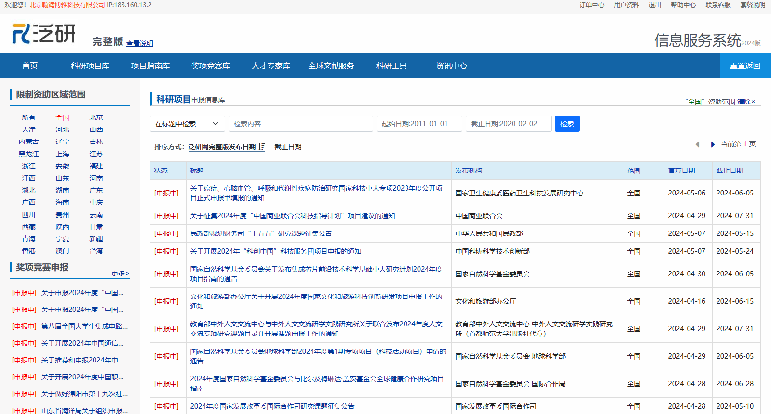
科研项目申报信息库
2.3.1
  实时动态收录最新资助情报，可以定制查看区域，可为科研管理者提供定制入口，发现本机构需要的申报资讯。

Slide 13
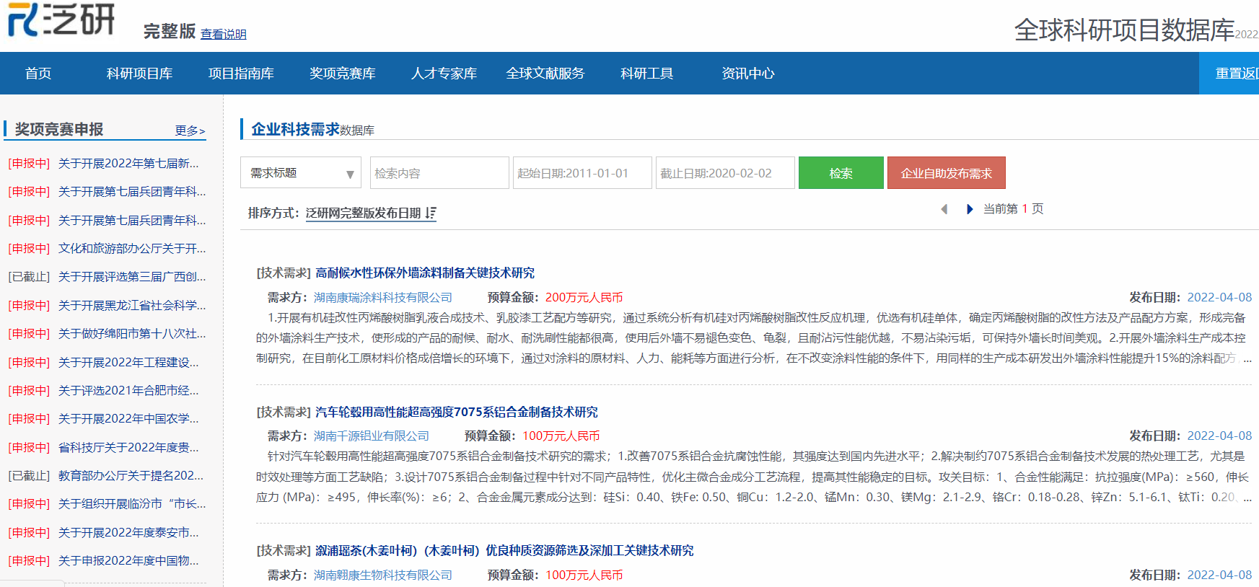
企业科技需求库
2.3.2
  发现与市场、行业对接，科研成果转化机会，面向社会开放了企业需求自助发布功能。

Slide 14
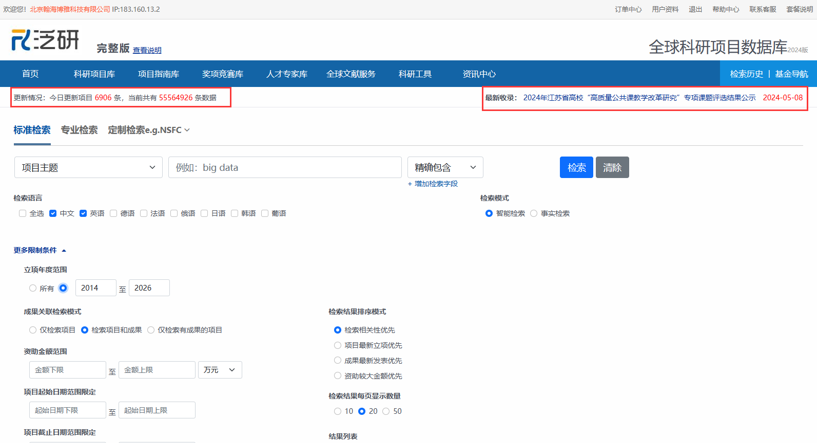
全球科研项目数据库
2.3.3
  全球科研项目整合检索系统全面提供业内主流科技文献检索的强大功能，以及泛研所独有的检索功能等。

Slide 15
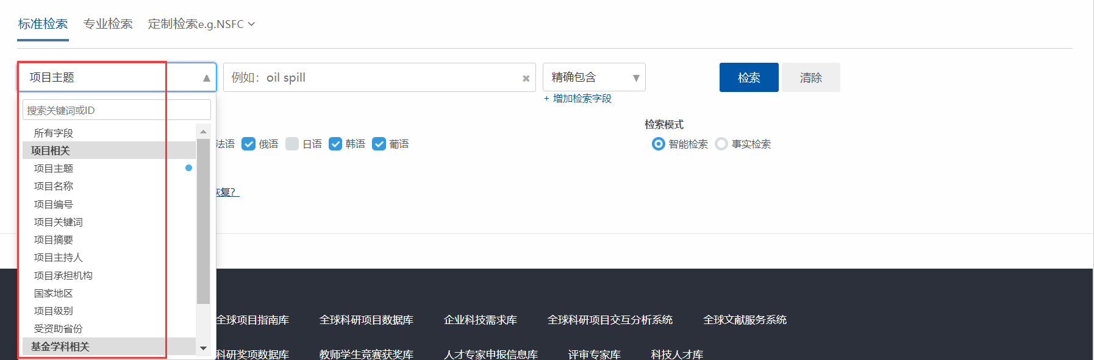
全球科研项目数据库
2.3.3
  标准的逻辑行检索

Slide 16
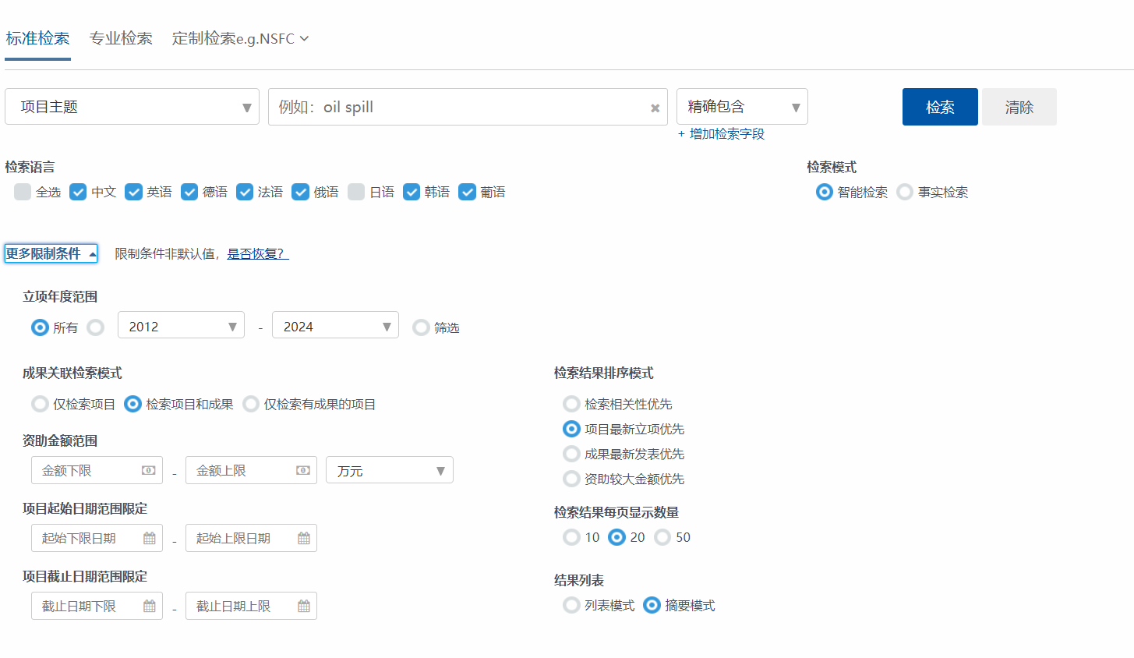
全球科研项目数据库
2.3.3
  支持多个主流语种，丰富限制条件排序条件，独有的成果关联检索

Slide 17
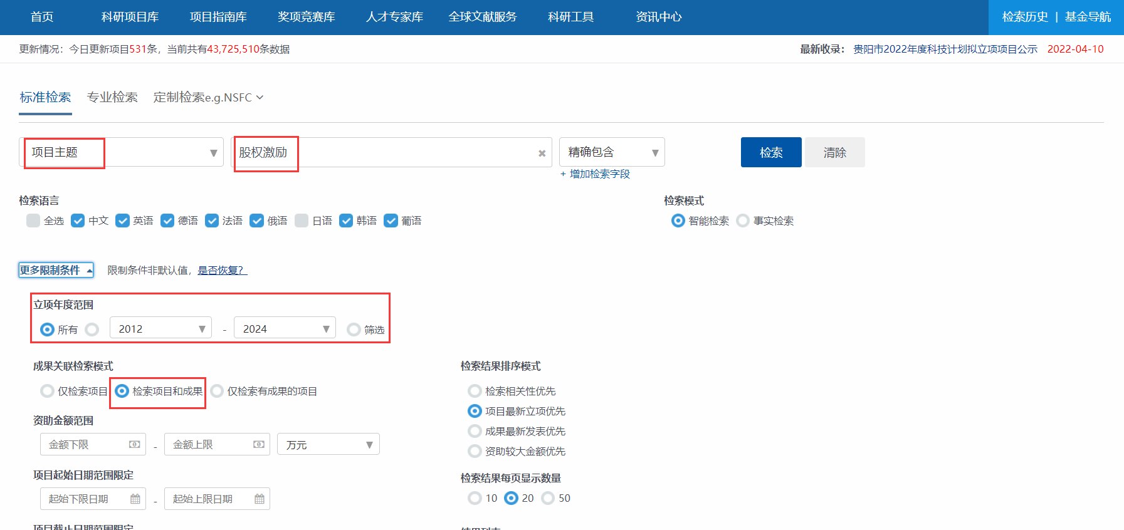
全球科研项目数据库
2.3.3
  强大的检索结果二次筛选功能，结果集中检索

Slide 18
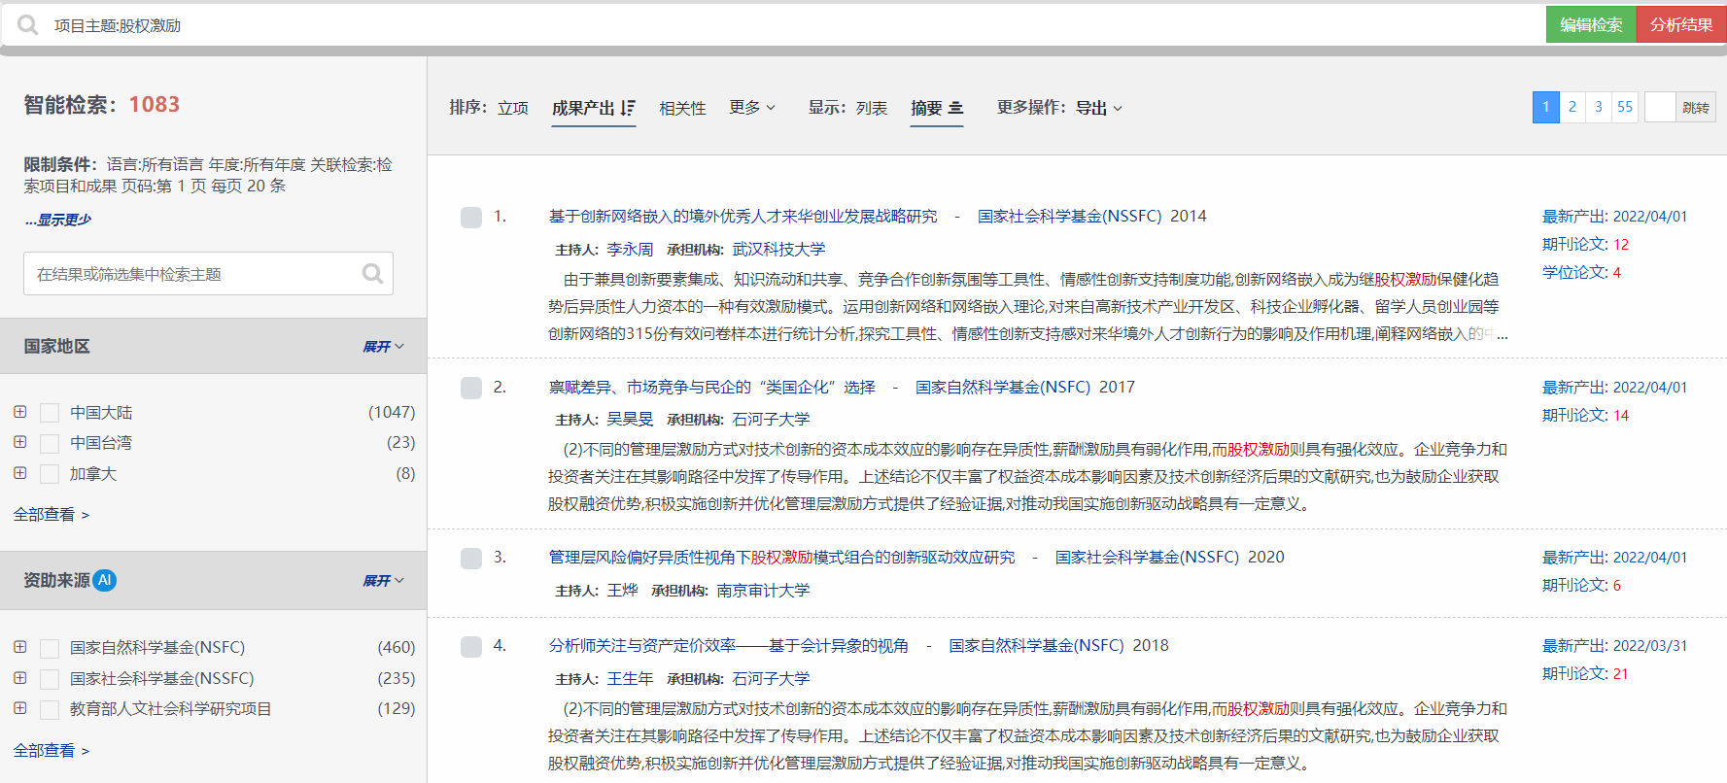
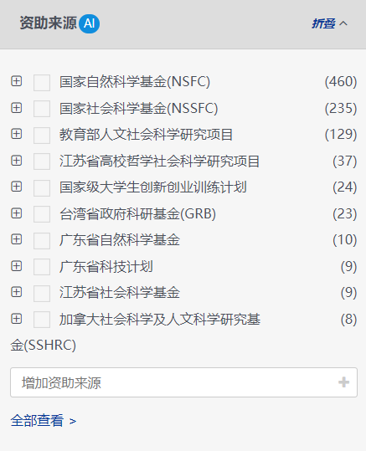
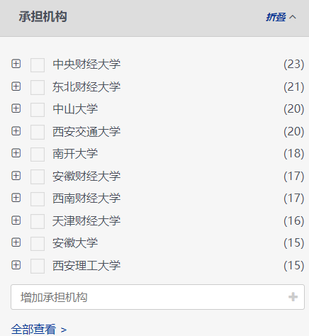
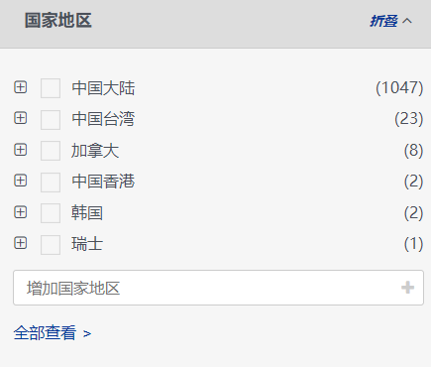
全球科研项目数据库
2.3.3
  分类筛选、多选、增加更多分类

Slide 19
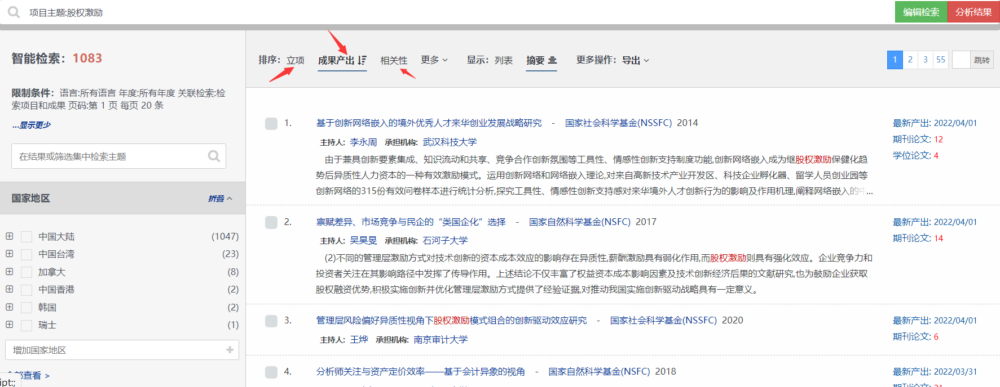
全球科研项目数据库
2.3.3
  全面的排序方式

Slide 20
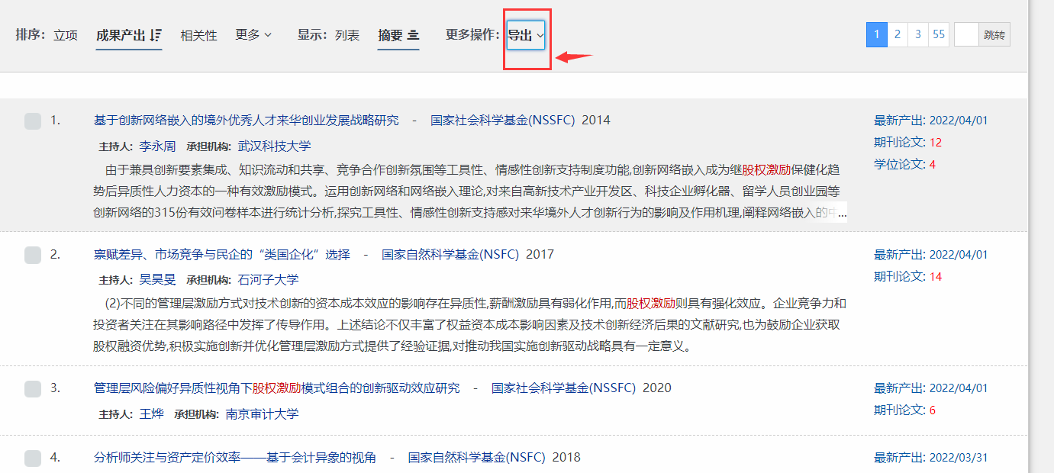
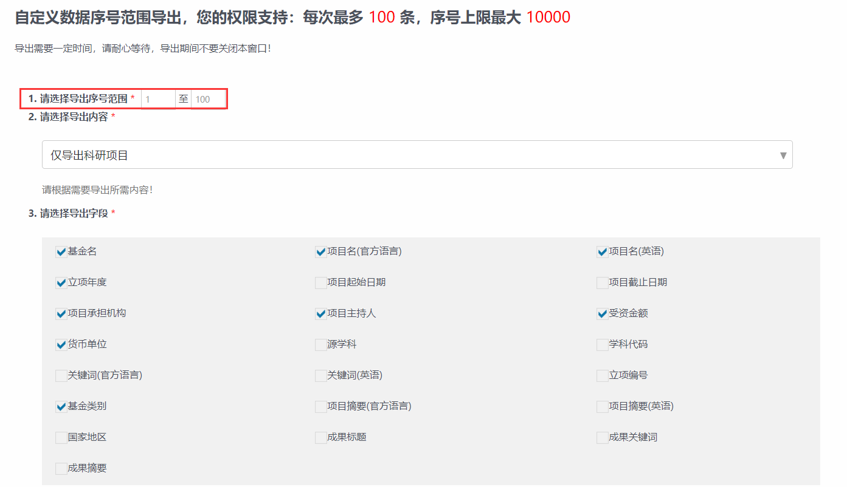
全球科研项目数据库
2.3.3
  高级版数据导出功能，支持标记结果导出、自定义范围导出

Slide 21
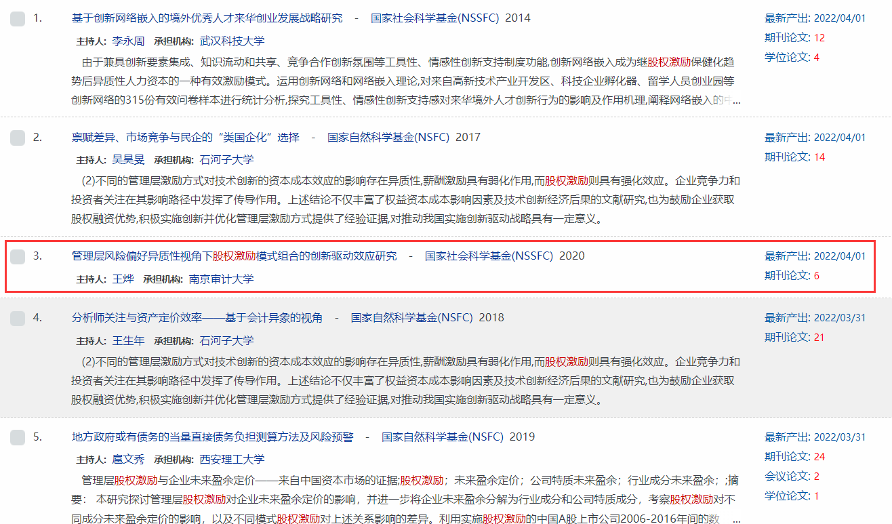
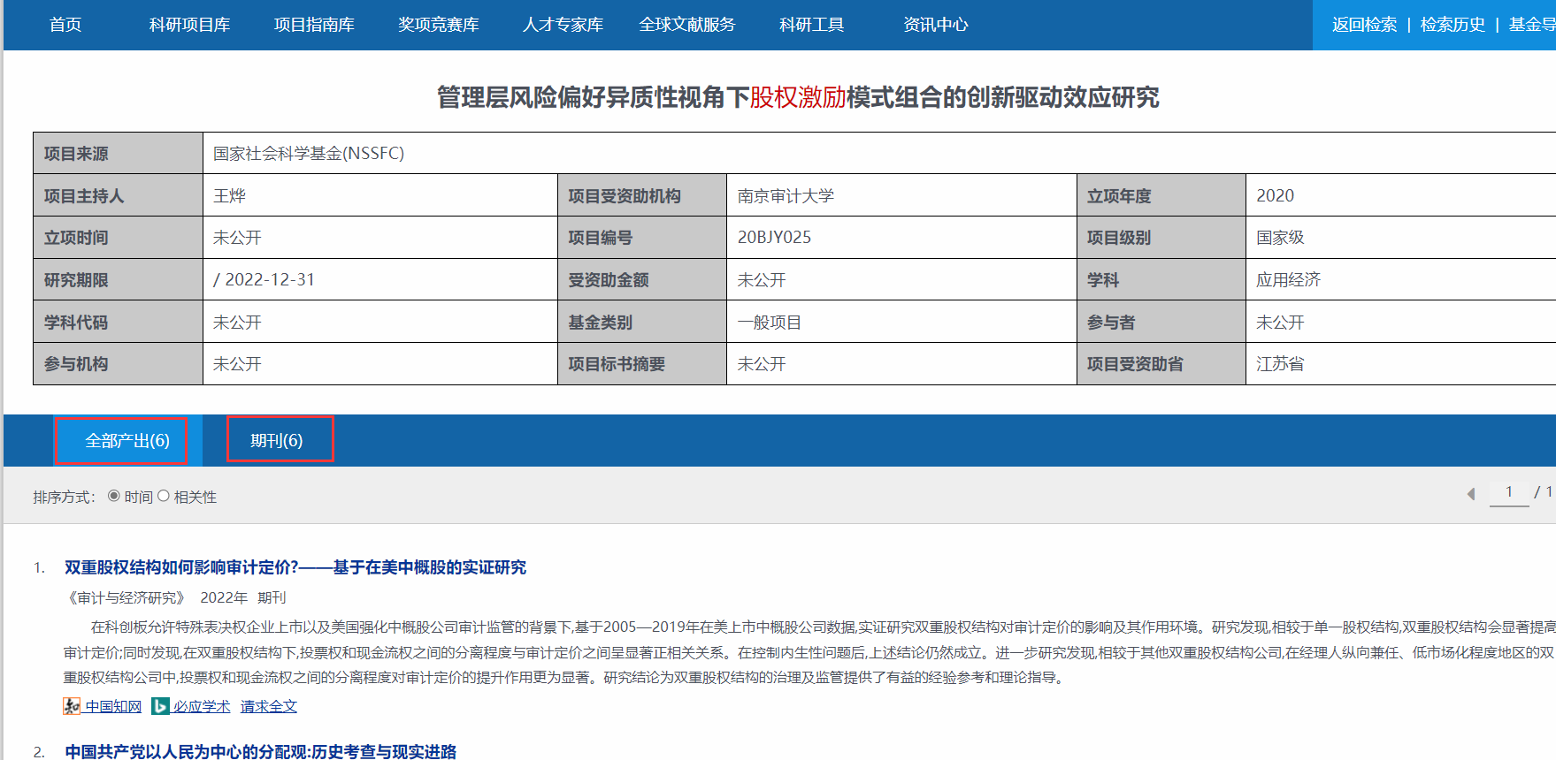
全球科研项目数据库
2.3.3
  项目及项目产出成果列表

Slide 22
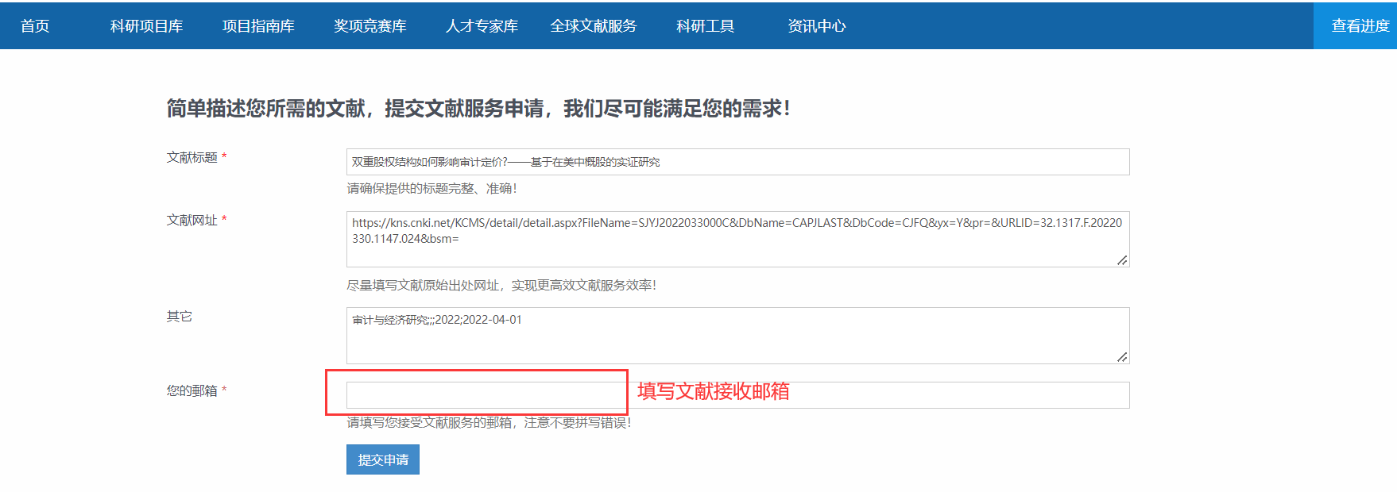
全球科研项目数据库
2.3.3
  成果全文请求

Slide 23
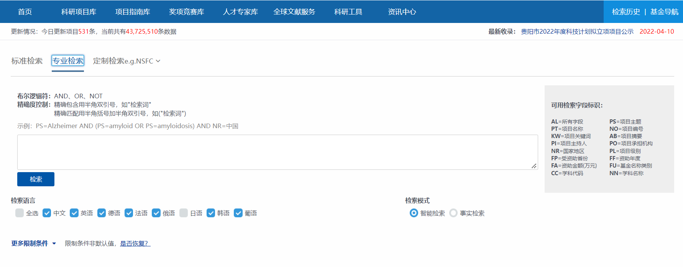
全球科研项目数据库
2.3.3
  专业的逻辑表达式检索，支持检索字段最全面

Slide 24
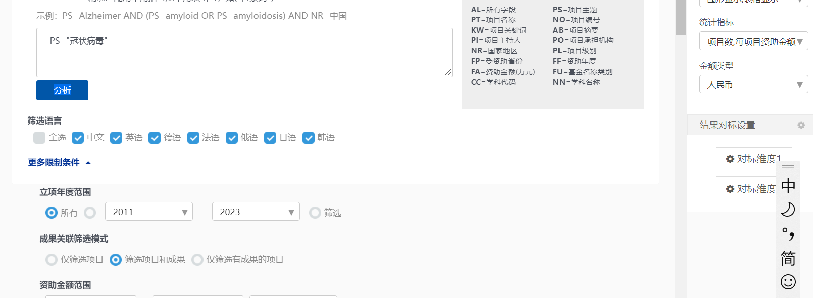
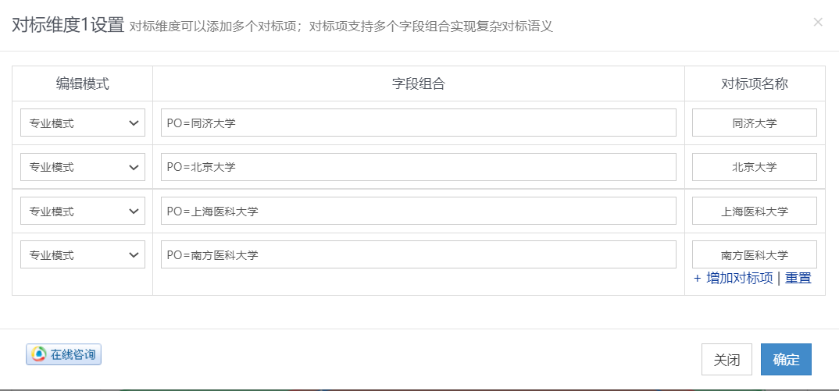
全球科研项目交互分析系统
2.3.4
  全球科研项目交互分析系统无缝对接检索系统，支持三个维度、复杂对标的交互分析。可以检索结果界面点击分析结果进入，也可独立进入系统执行分析数据集筛选。

Slide 25
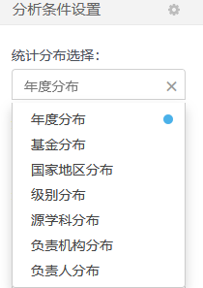
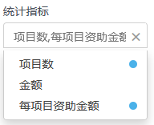
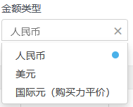
全球科研项目交互分析系统
2.3.4
支持多个统计分布，分析科研趋势
势在不同指标下的异同
支持三种统计指标，深入洞察科研趋
科研资助力度、趋势的分析
支持三种金额分析模式，标准化全球

Slide 26
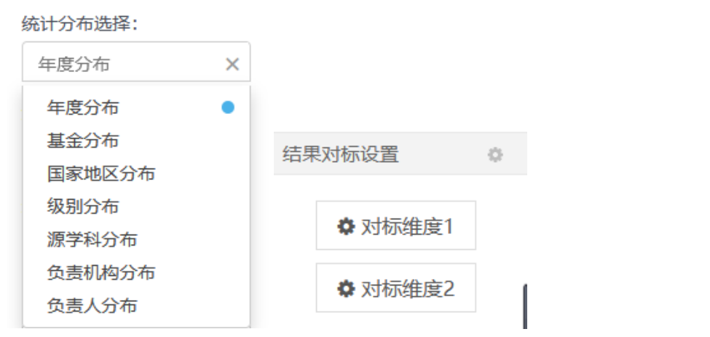
全球科研项目交互分析系统
2.3.4
  三个维度包含数据集统计分布维度，以及两个对标维度，可类比为可理解的三个维度的EXCEL统计表，一维横向单元格、二维纵向单元格、三维下方的标签。

Slide 27
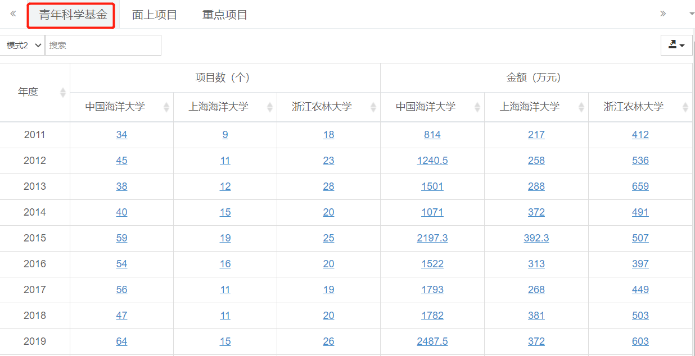
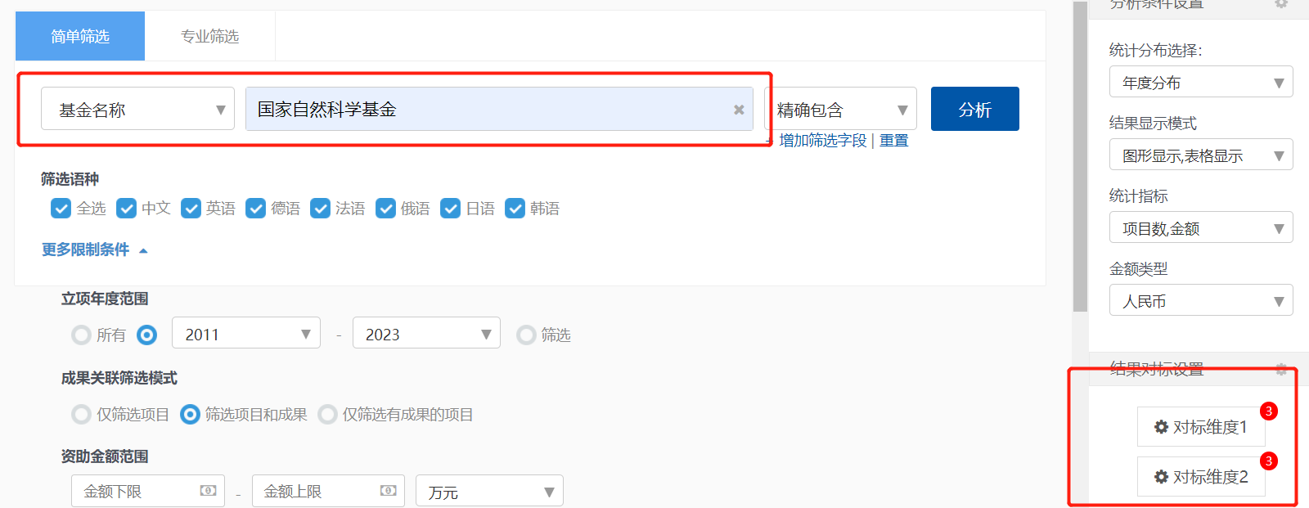
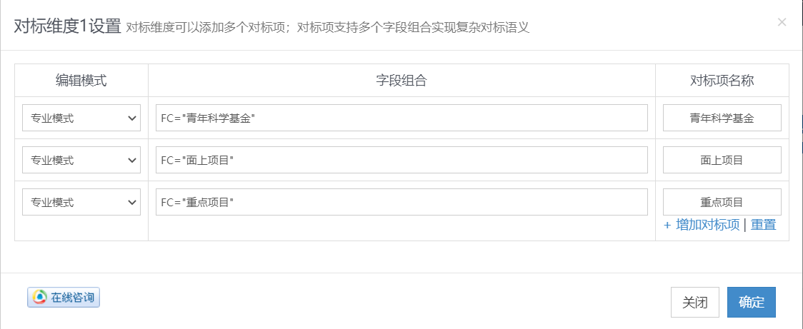
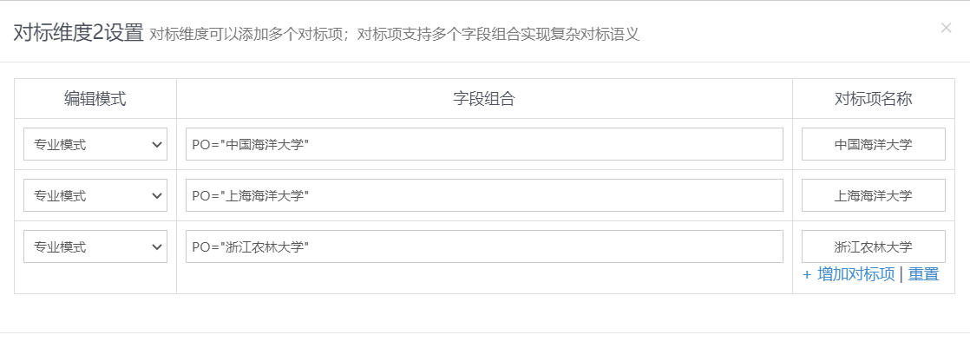
全球科研项目交互分析系统
2.3.4

Slide 28
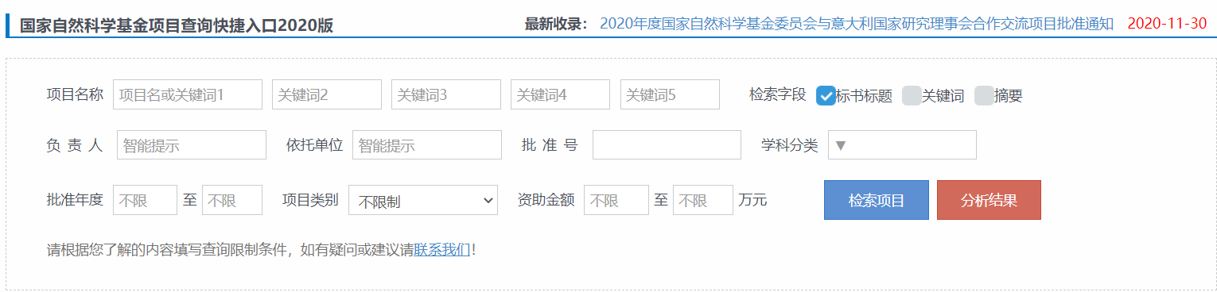
定制检索
2.3.5
  支持重要基金定制化检索，目前已支持国家自然科学基金、国家社会科学基金、国家重点研发计划。以国家自然科学基金定制化检索分析系统为例，全网最强大。
  国自然快捷查询

Slide 29
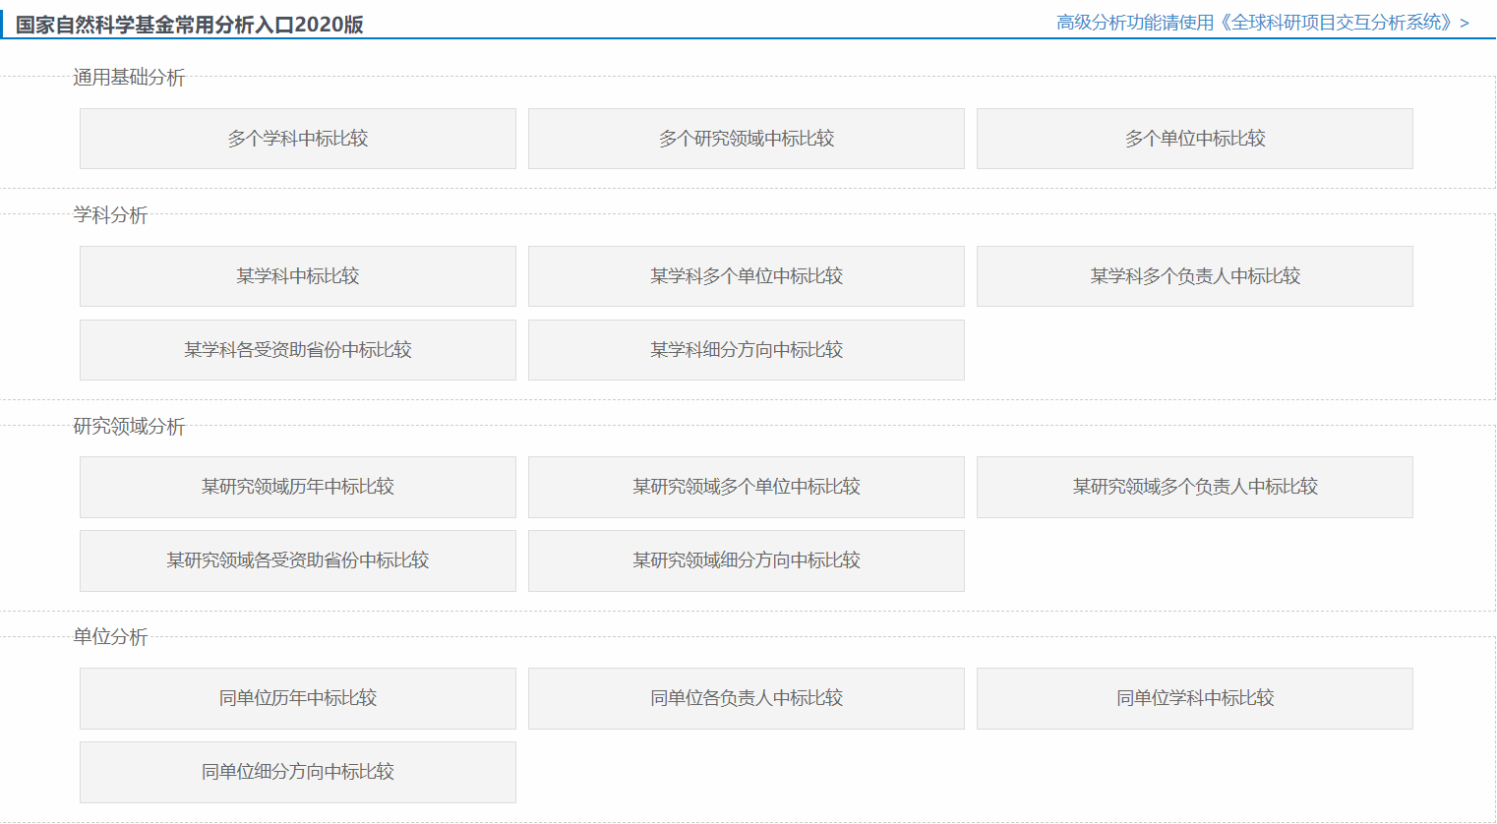
定制检索
3.1
  国自然定制分析

Slide 30
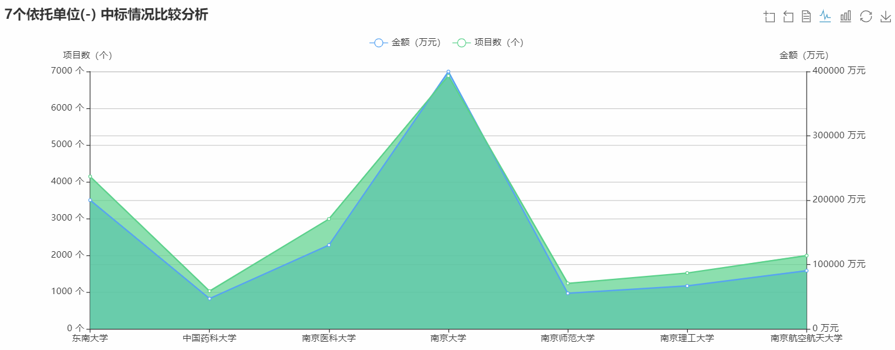
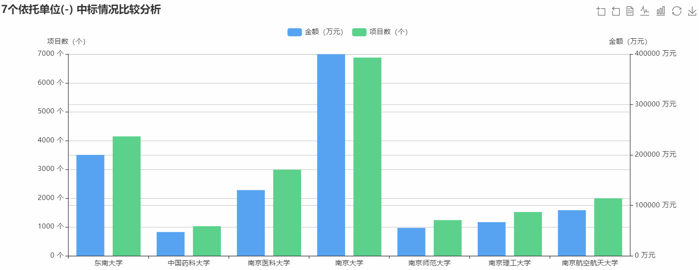
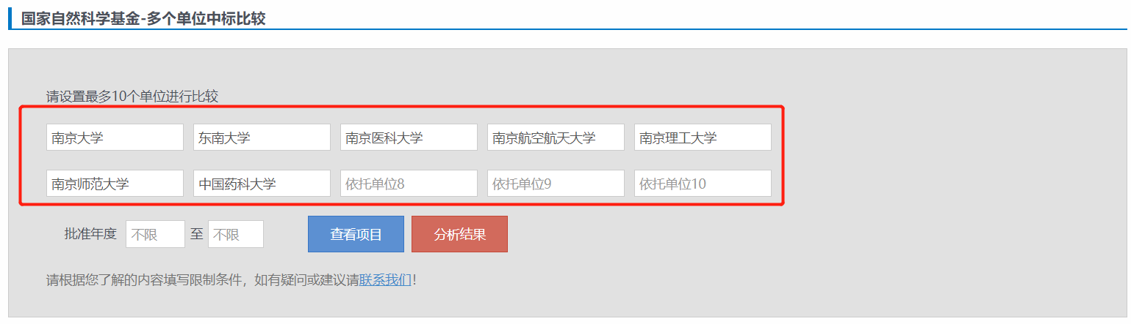
定制检索
3.1
  多个单位中标比较

Slide 31
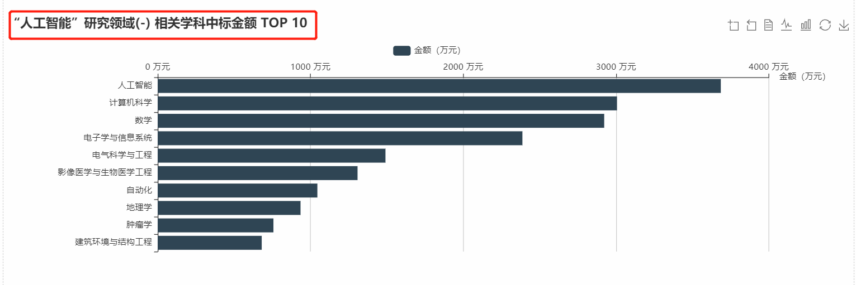
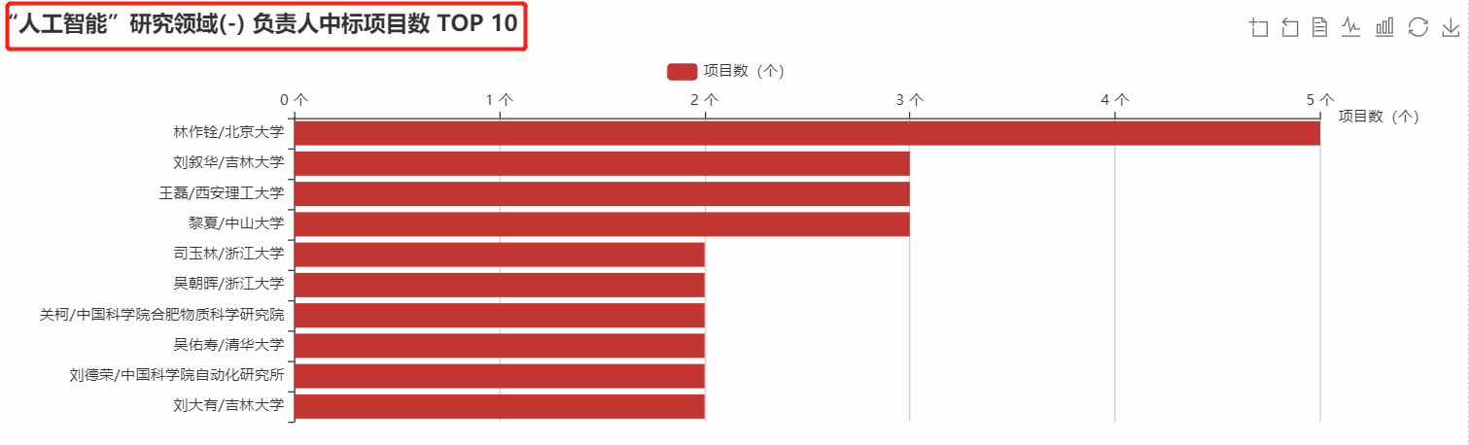
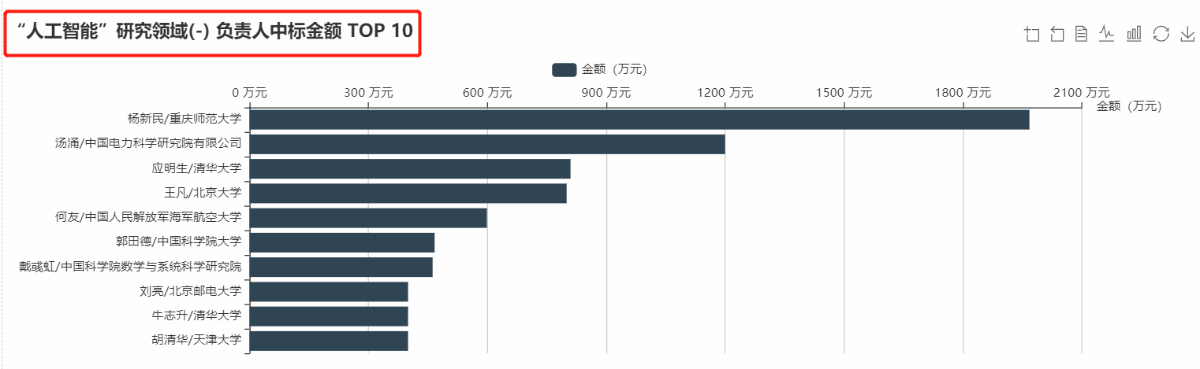
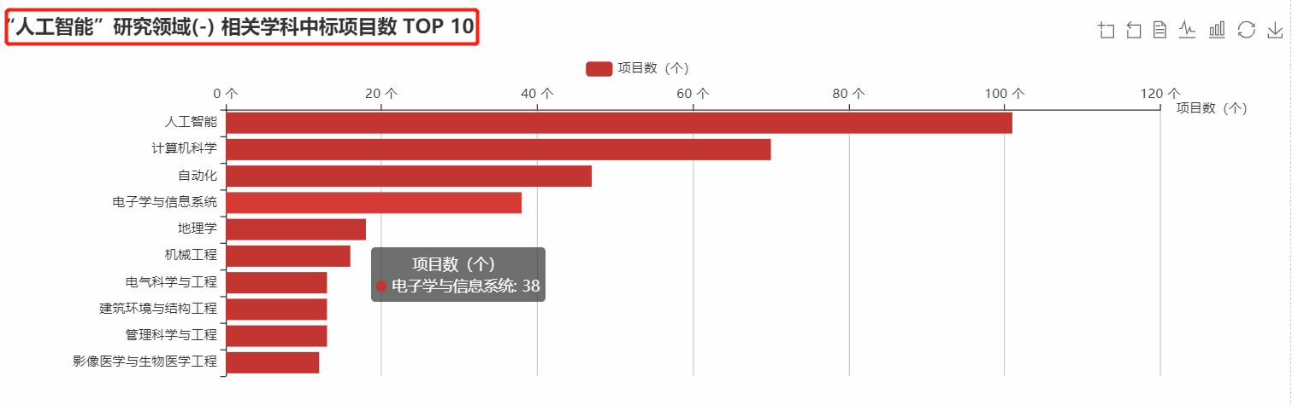
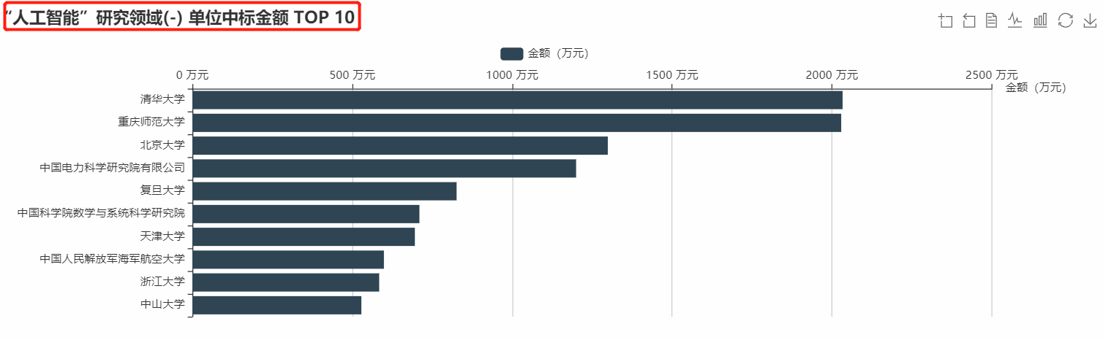
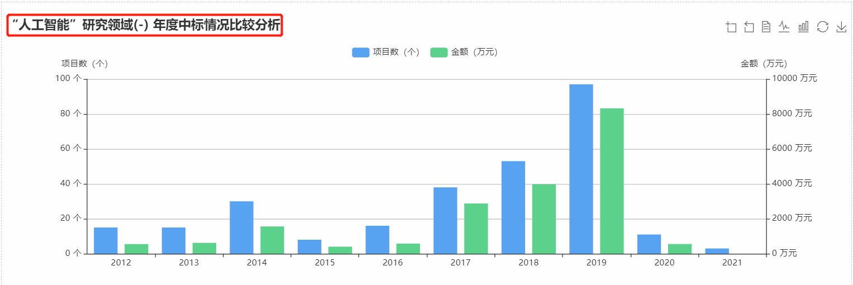
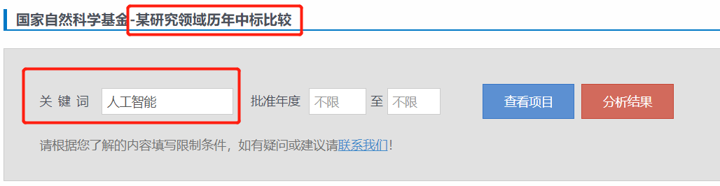
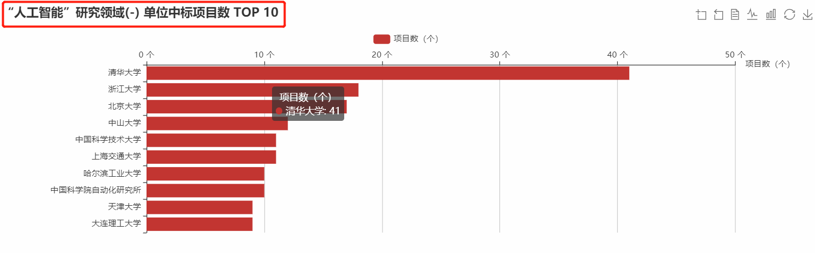
定制检索
3.1
  某研究领域历年中标比较

Slide 32
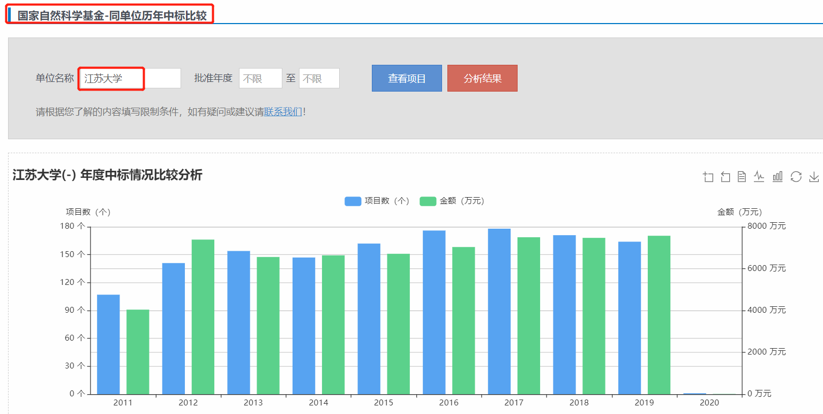
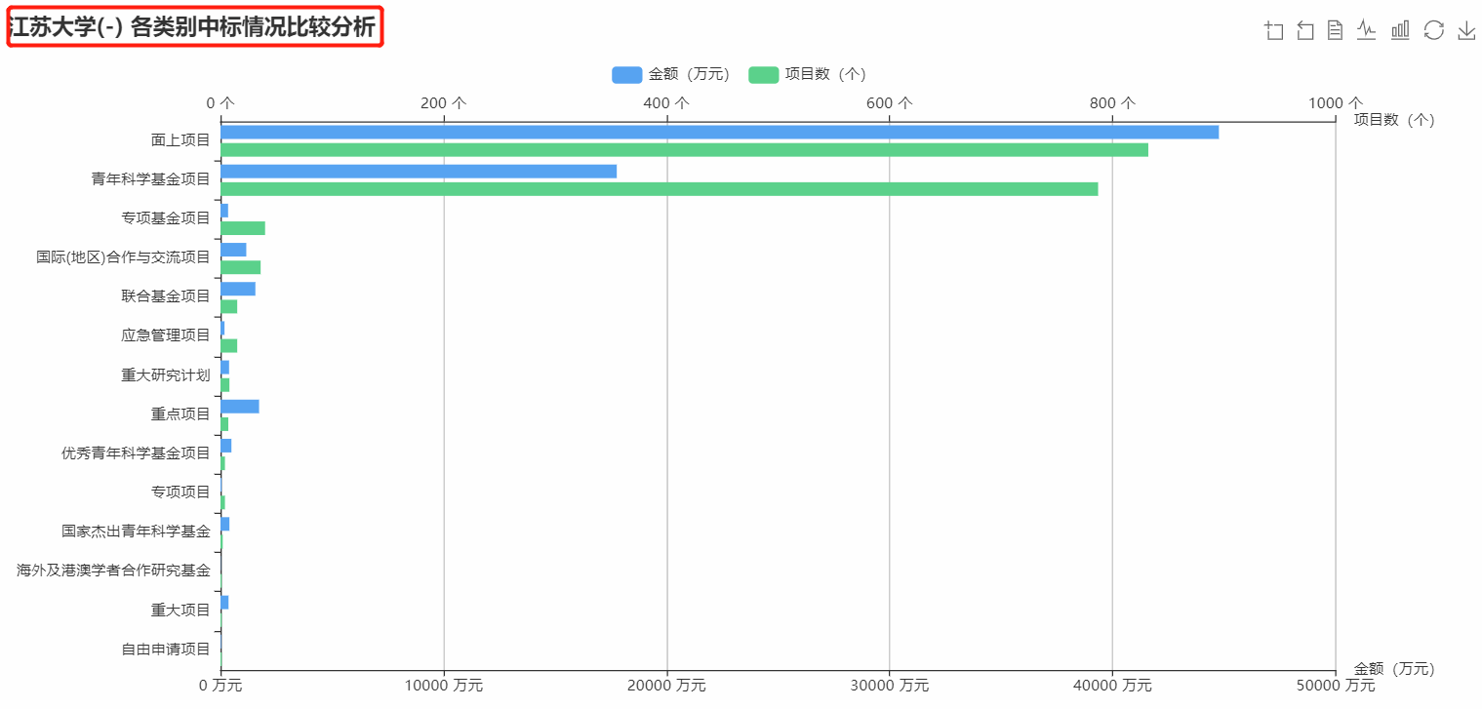
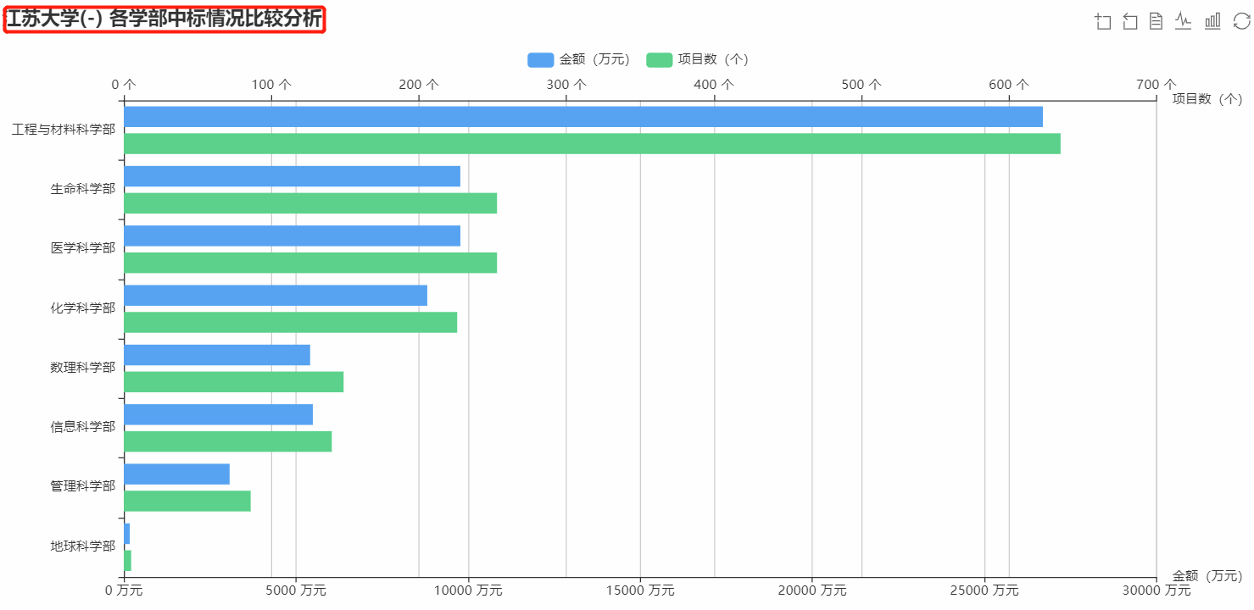
定制检索
3.1
  同单位历年中标对比

Slide 33





科研工具
3.3
  国自然申报代码推荐，为您推荐最合适的几个申报代码，更可查看分析对比不同代码近五年的中标率等各类数据，辅助决策。

Slide 34



全球科研项目指南库
3.4
  收录引领全球科技发达国家科研资助趋势、方向性的项目指南，提供剩余5%的领先科研情报。

Slide 35


科研奖项竞赛数据库
2.5

Slide 36


科技人才专家库
2.6
  国自然专家库，申报代码确定后，利用科研知识图谱技术为专家画像，为用户推荐专家；可以按申报课题、关键词推荐；在有专家名单的情况下，提取专家所在单位，擅长学科领域，专家名单用户可自己准备，也可从奖励竞赛库、人才专家库中分析提取

Slide 37
3
part
应用场景

Slide 38



项目申报查重查新
3.1
  核心功能：立项申报前查重查新，获取全面立项竞争性情报
  在科研项目大数据情报缺失前没有查重查新情有可原，但有了泛研后，申报项目必须查重查新。查重查新不是本级，更应该是升级查，申报项目为的是勇攀高峰往上走，为申报更上级课题打基础。申报市厅级，应该省部级以上查重查新；申报省部级，瞄准国家级查重查新；申报国家级，要站在全球创新意识，进行全球科研项目查重查新。项目类似，可能一刀切被毙掉，长期的推广中，评审专家也在涉及本平台。

Slide 39


标准情报检索需求
3.2
  科研项目库最基础、最常见的场景，用户输入自己关注的研究领域关键词，逐步浏览查看国内外项目、成果，了解之前对于研究领域存在的情报缺失；科研项目库可以作为日常学术情报常用数据库：1）学术情报数据海量，泛研系统拥有不同于文献库的检索算法机制、排序算法机制，在用户有限的时间内，可以获得如检索文献数据库之外的项目、文献情报信息。2）泛研系统由于科研项目的入口视角，成果关联检索的双重保障，获取的项目、文献情报具备较高的“品质”。以主流文献库比较分析，检索出的Top30相关结果，不同库之间重复比率低于5%。3）泛研系统同时具备多语种检索功能，一网打尽所需情报，越是精确研究方向关键词，甚至检索结果覆盖数量甚至能大于主流文献数据库。

Slide 40





了解某科研工作者、机构情况
3.3
  很多用户喜欢了解自己领域的专家、同行、同事，甚至于自己的学术成果在泛研上的分布情况，有时会有期望偏差。这里需要阐明几点，泛研以科研项目为核心的情报库覆盖面、数据量无出其右，代表其权威性，但前面介绍过科研项目属于“三无”情报领域，也许项目数据存在于泛研，但由于公开数据未公布项目负责人信息，因此通过负责人模式仍然检索不到；有用户将泛研的大数据情报检索性质类比于机构的科研管理系统也是一种误解，某个机构最全的科研项目数据机构科研管理机构最了解，某个人最全的科研项目数据本人最了解，但这并不影响基于“大数据公平原则”下对其他人、其他机构以及学术领域的情报样本分析、推理。

Slide 41






申报项目、选题、找思路
3.4
  对于中青年科研工作者、研究生等群体，在下一阶段研究方向选择、课题选题，论文开题等场景，需要大量阅读、总结、找灵感，以科研项目为入口视角的数据库，提供不同于传统文献库的崭新的思维角度，基于全球的科研项目，更方便了解可能的科研趋势。
  申报项目过程中，比如申报国家自然科学基金，利用泛研完整的工具生态，合理选择申报代码、了解相关代码中标情况及趋势择优选择、了解相关申报类型、申报代码下的中标年龄、职称、学位、项目组成员、金额分布等等数据，在谈些以及组织标书过程中借鉴参考不犯低级错误，了解研究方向领域相关评审专家，分析研究方向历年趋势。在国自然项目结题过程中，参考系统提供的项目结题报告，合理撰写。

Slide 42

综述性统计分析
3.5
  用户对某一个、或几个重点基金历年中标情况统计分析、对比，用户常用于论文写作素材、背景综述分析等；用户对某一领域多个研究方向情报统计分析，用户常用于竞争情报分析；用户对某领域或者某个、某类基金，多个对标单位的中标情况分析，用户用于诸如战略规划、领导决策等，部分情况，多所高校也曾寻求过我们协助分析。用户对国内外，某领域的资助情况、成果产出分析对比，顶尖团队、机构用于指定发展规划、政策导向等等。
  泛研拥有灵活、强大的全球科研项目交互分析系统，能够从各种角度、多个维度，不同粒度组合，基本能满足大部分复杂分析场景，部分情况可以联系我们协同分析处理。

Slide 43



学科交叉机会发现
3.6
  2020年11月份，国自然基金委网站更新了机构设置信息，在8大科学部的基础上增加了“交叉科学部”，意味着“交叉科学部”成为了基金委第9个科学部！
  交叉学科是指不同学科之间相互交叉、融合、渗透而出现的新兴学科。近代科学发展特别是科学上的重大发现，国计民生中的重大社会问题的解决等，常常涉及到不同学科之间的相互交叉和相互渗透。
  基于泛研庞大的科研项目数据，利用多关键词检索，可以探索更多可能的学科交叉机会。

Slide 44




完善情报资源体系
3.7
  泛研数据导出服务可以实时丰富和完善各领域用户的机构知识库，情报中心或者战略咨询中心也利用泛研科研项目及成果准实时更新他们领域知识库，完善他们的情报数据来源。

Slide 45



更多应用
3.8
探究主题领域知识脉络，追踪专家学者科研动态，掌握教育院所科研建设状况，洞悉学科领域发展态势，把握各地区学术发展方向.......
Notes:
苏教授每隔两年就会有国家级课题的申报，并且在自然科学与社会科学方面都有比较深的造诣。

Slide 46
4
part
起点

Slide 47




起点
4
学术是站在巨人的肩膀上，首先要找到这个肩膀在哪里，有多高。项目研究的起点就是国内外的研究现状，总结成绩，揭示不足，泛研科研大数据伴您从新出发。

Slide 48

  感 谢 倾 听 ！
报告人：王亚利

